Slide 1
数据库系统概论
An Introduction to Database System
E-R模型
An Introduction to Database System

Slide 2
问题1
学校中有若干系,每个系有若干班级和教研室,每个教研室有若干教员,其中有的教授和副教授每人各带若干研究生;每个班有若干学生,每个学生选修若干课程,每门课可由若干学生选修。请用 E-R 图画出此学校的概念模型。
An Introduction to Database System

Slide 3
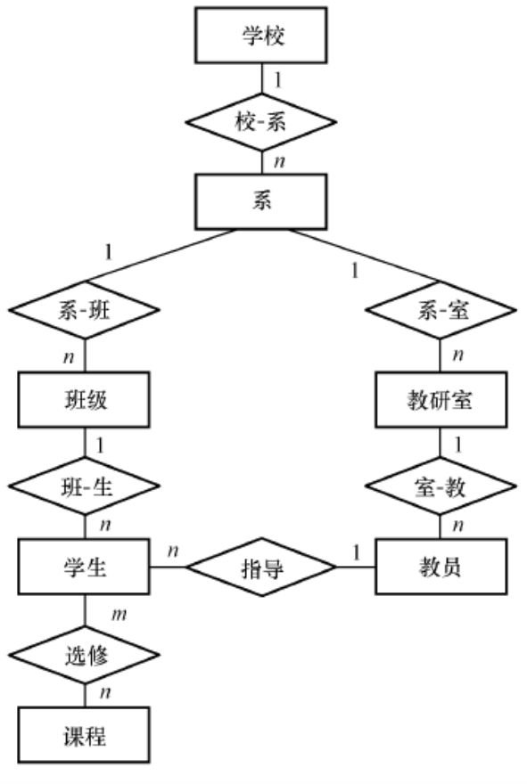
An Introduction to Database System

Slide 4
问题2
8. 某工厂生产若干产品,每种产品由不同的零件组成,有的零件可用在不同的产品上。这些零件由不同的原材料制成,不同零件所用的材料可以相同。这些零件按所属的不同产品分别放在仓库中,原材料按照类别放在若干仓库中。请用 E-R 图画出此工厂产品、零件、材料、仓库的概念模型。
An Introduction to Database System

Slide 5
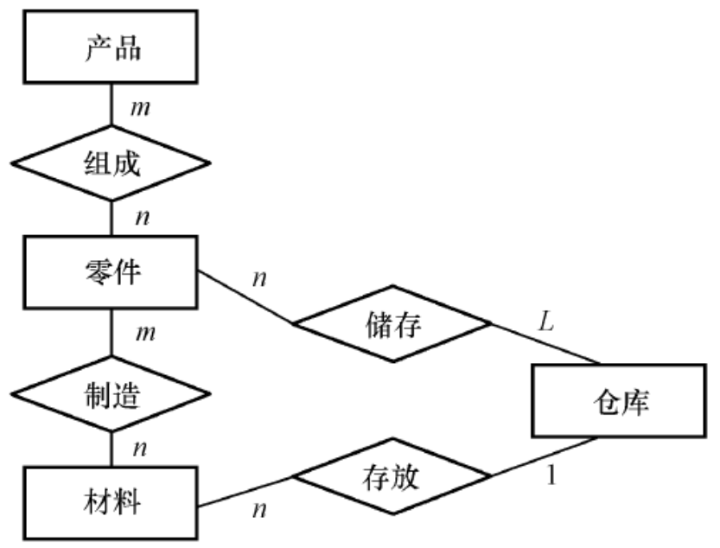
An Introduction to Database System

Slide 6
问题3
(1)某商场可以为顾客办理会员卡，每个顾客只能办理一张会员卡，顾客信息包括顾客 姓名、地址、电话、身份证号，会员卡信息包括号码、等级、积分，给出该系统的E-R图。
(2)按照下列说明修改题(1)中的要求，分别给出相应的E-R图：
①顾客具有多个地址和多个电话号码，地址包括省、市、区、街道，电话号码包括区号、号码；
②顾客具有多个地址，每个地址具有多个电话号码，地址包括省、市、区、街道，电话号码 包括区号、号码。
An Introduction to Database System

Slide 7
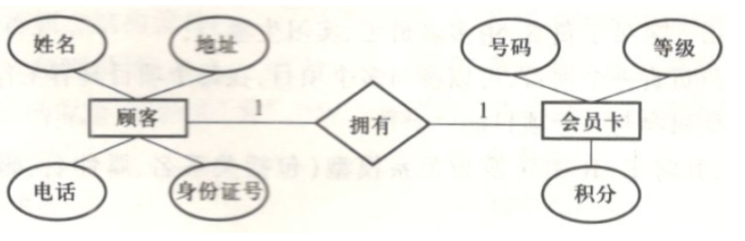
An Introduction to Database System

Slide 8
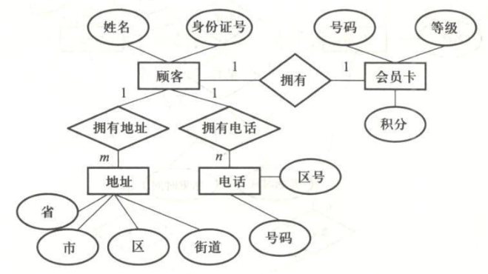
An Introduction to Database System

Slide 9
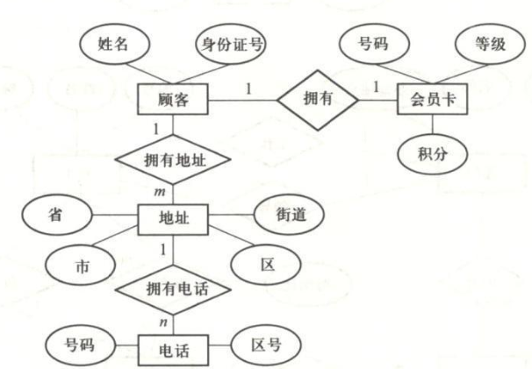
An Introduction to Database System

Slide 10
问题4
(3)某数据库记录乐队、成员和歌迷的信息，乐队包括名称、多个成员、一个队长，队长也 是乐队的成员，成员包括名字、性别，歌迷包括名字、性别、喜欢的乐队、喜欢的成员。
①画出基本的E-R图；
②修改E-R图，使之能够表示成员在乐队的工作记录，包括进入乐队时间以及离开乐队时间。
An Introduction to Database System

Slide 11
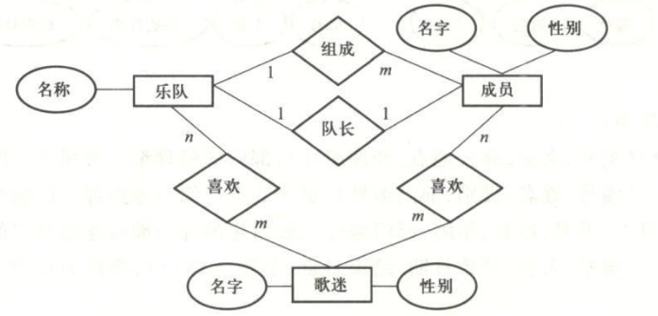
An Introduction to Database System

Slide 12
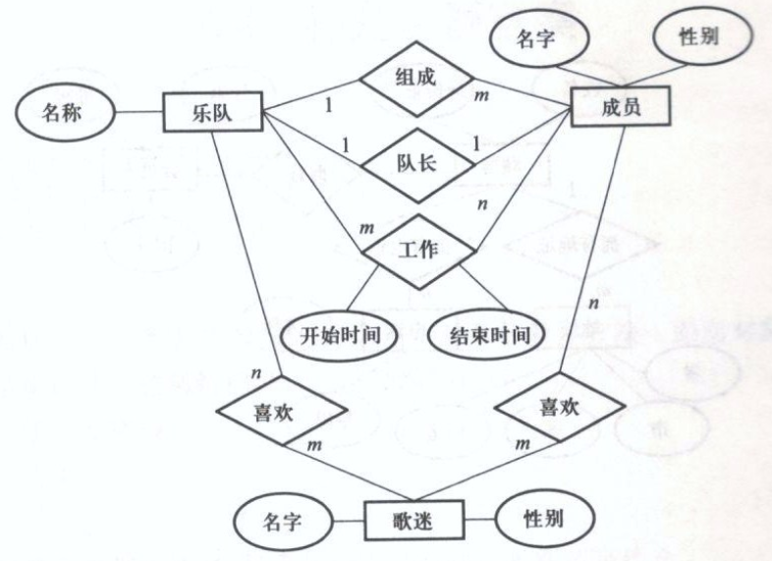
An Introduction to Database System

Slide 13
问题5
(4)考虑某个IT公司的数据库信息：
①部门具有部门编号、部门名称、办公地点等属性；
②部门员工有员工编号、姓名、级别等属性，员工只在一个部门工作；
③每个部门有唯一一个部门员工作为部门经理；
④实习生具有实习编号、姓名、年龄等属性，只在一个部门实习；
⑤项目具有项目编号、项目名称、开始日期、结束日期等属性；
⑥每个项目由一名员工负责，由多名员工、实习生参与；
⑦一名员工只负责一个项目，可以参与多个项目，在每个项目具有工作时间比；
⑧每个实习生只参与一个项目。
画出E-R图，并将E-R图转换为关系模型（包括关系名、属性名、码和完整性约束条件）。
An Introduction to Database System

Slide 14
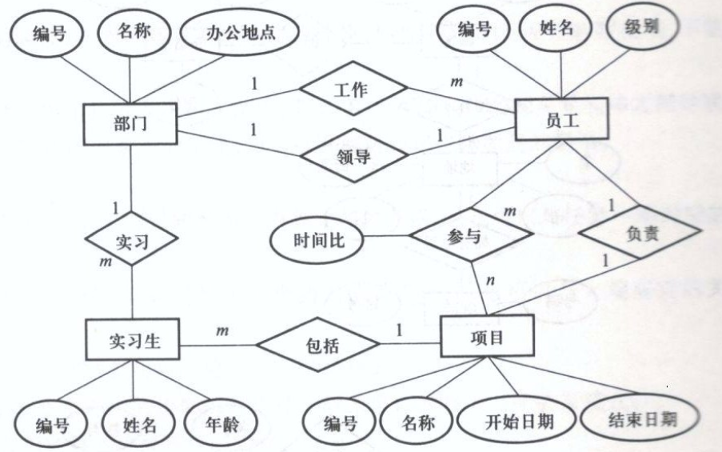
An Introduction to Database System

